Slide 1
Rapport d’optimisation La Chouette Agence
Wave avant modification
Wave après modification
Lighthouse avant optimisation
Lighthouse après optimisation
Inspecteur du navigateur avant la réduction des images
Inspecteur du navigateur après la réduction des images

Slide 2
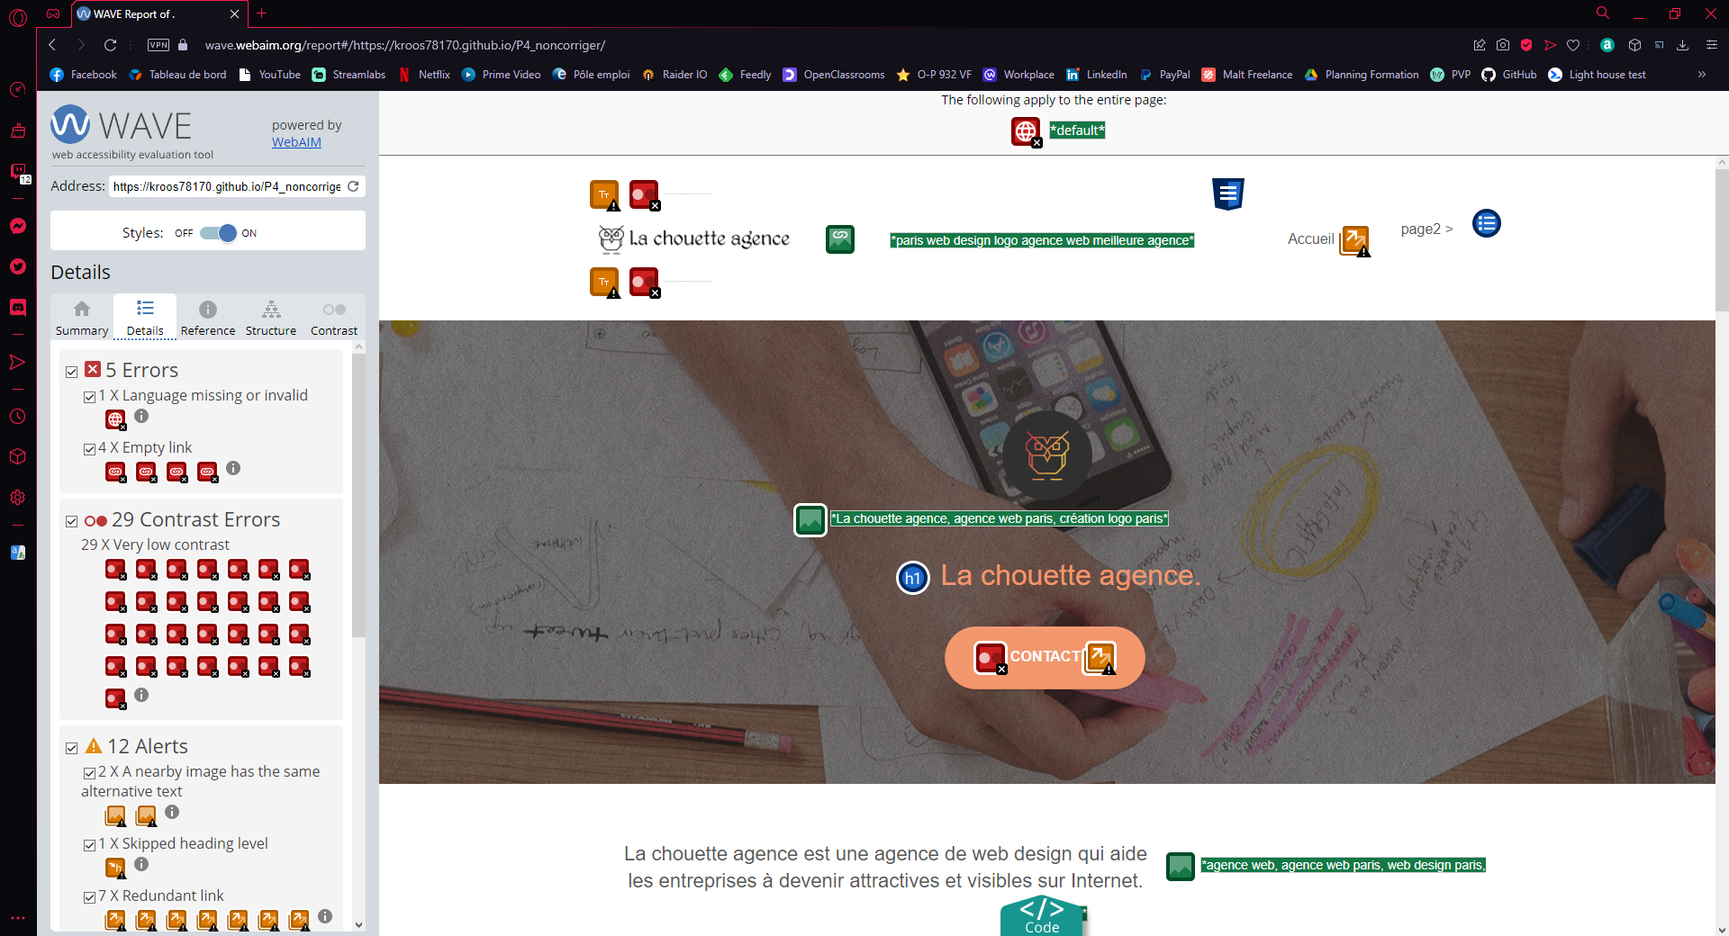
1. Wave avant modification
On peut voir 29 erreurs de contraste
On peut voir 12 texte alternatif identique
On vois au logo dans le header le texte illisible.

Slide 3
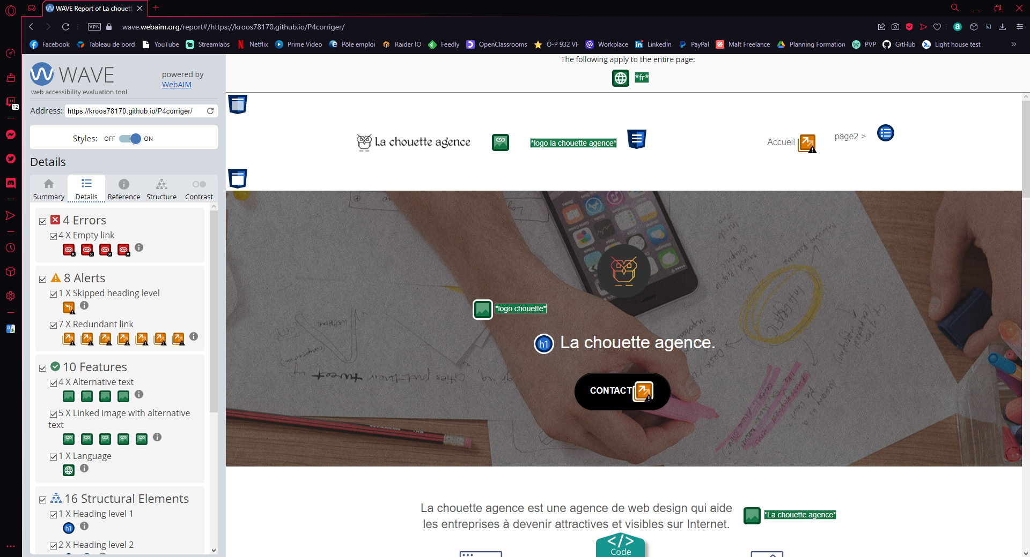
2. Wave après modification
Après modification on ne vois plus d’erreur de contraste
Plus d’erreur de texte illisible
Plus de textes alternatif identique

Slide 4
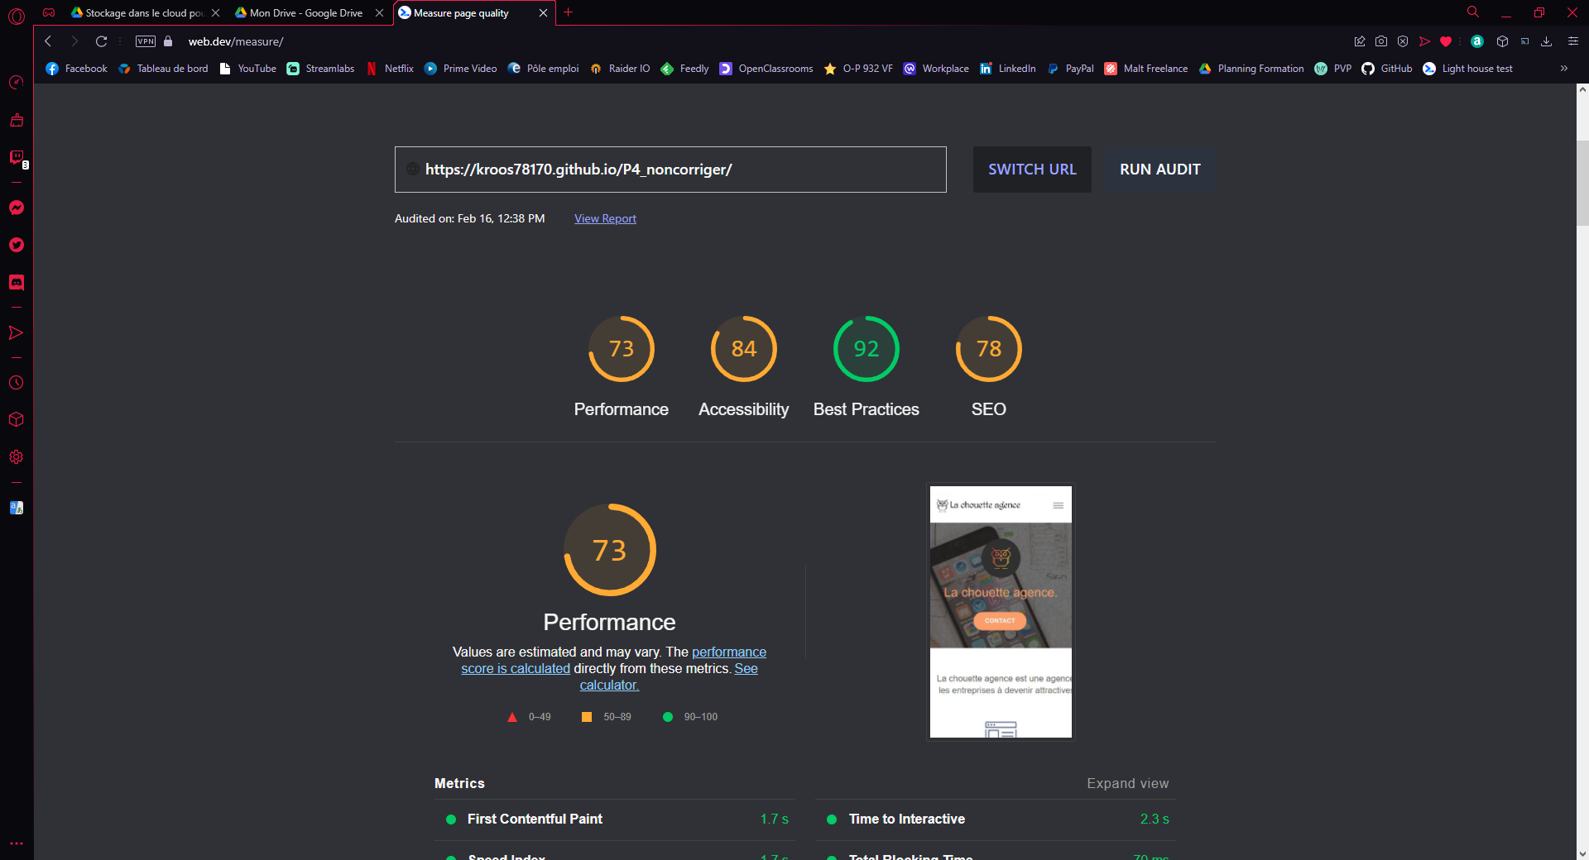
3. Lighthouse avant optimisation
Avant optimisation on peut voir une performance plutôt faible, une accessibilité et un SEO pas assez élevée .

Slide 5
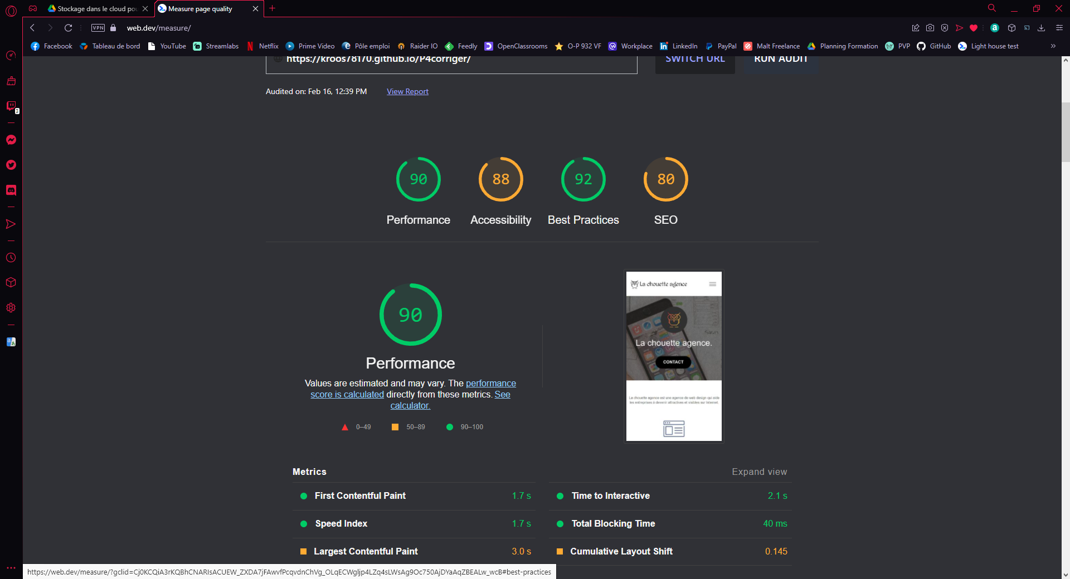
4. Lighthouse après optimisation
Après optimisation on vois une net amélioration de la performance et de l’accessibilité et une légère amélioration SEO.

Slide 6
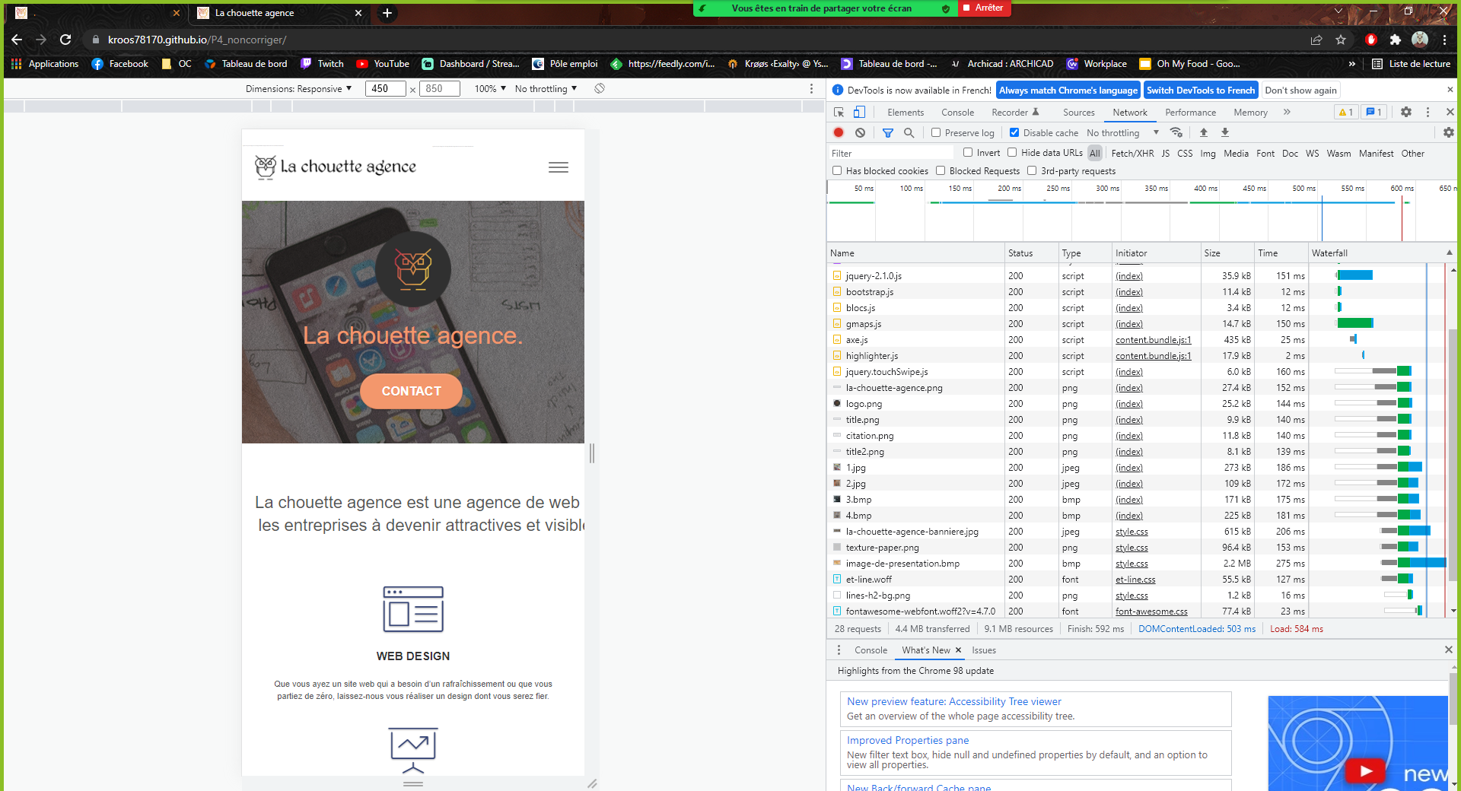
5. Inspecteur du navigateur avant la réduction des images
La page non optimisé met 600 ms à charger à cause des images qui sont trop volumineuses

Slide 7
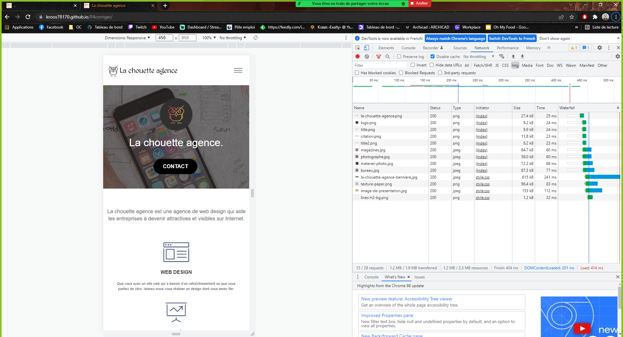
6. Inspecteur du navigateur après la réduction des images
On peut voir qu’après la modification, le chargement ne dire plus que 450 ms grâce a la modification des images

